Slide 1

函数-2
周磊

Slide 2

C语言
函数带参数
函数的基本格式
函数调用
知识回顾 新课导入 目标及重难点 新授 总结与合作探究 作业 限时检测

Slide 3
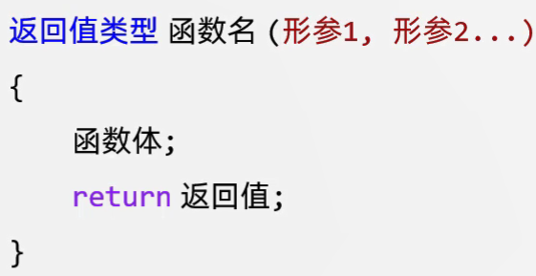
C语言
知识回顾 新课导入 目标及重难点 新授 总结与合作探究 作业 限时检测

Slide 4
C语言
函数带参数
函数带返回值
目标：
知识回顾 新课导入 目标及重难点 新授 总结与合作探究 作业 限时检测

Slide 5
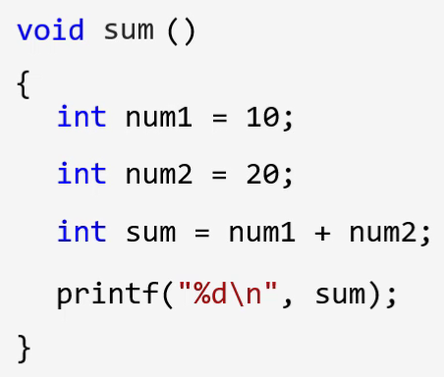

C语言
一、函数带参数
昨天的作业：
定义一个函数，求 和 的和？
30
40
10
20
知识回顾 新课导入 目标及重难点 新授 总结与合作探究 作业 限时检测

Slide 6
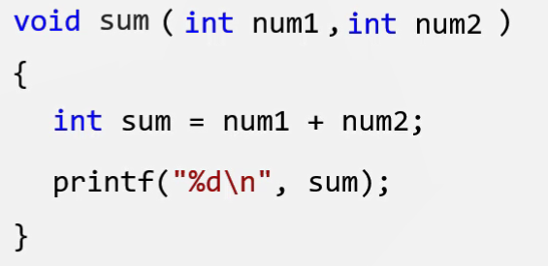
C语言
一、函数带参数
知识回顾 新课导入 目标及重难点 新授 总结与合作探究 作业 限时检测

Slide 7
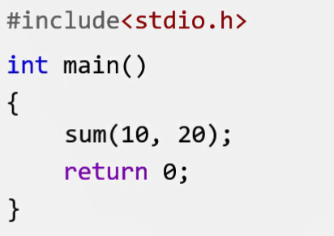
C语言
一、函数带参数
调用的时候：
知识回顾 新课导入 目标及重难点 新授 总结与合作探究 作业 限时检测

Slide 8
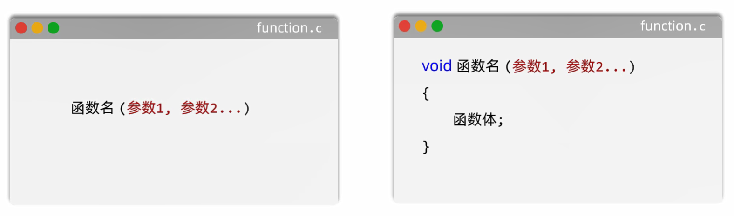



C语言
一、函数带参数
知识回顾 新课导入 目标及重难点 新授 总结与合作探究 作业 限时检测

Slide 9
C语言
二、函数带参数-练习
定义一个函数，求两数之和，并把结果输出到控制台上。
知识回顾 新课导入 目标及重难点 新授 总结与合作探究 作业 限时检测

Slide 10
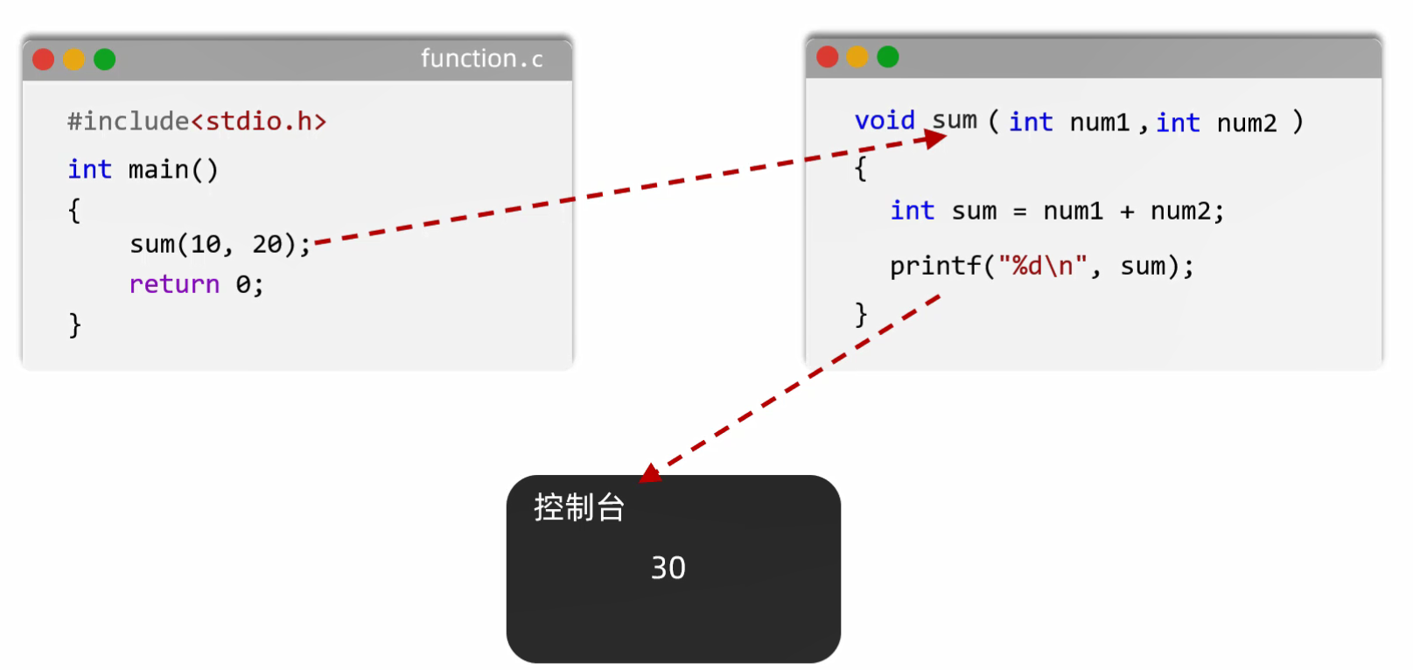
C语言
三、函数带范围值
知识回顾 新课导入 目标及重难点 新授 总结与合作探究 作业 限时检测

Slide 11
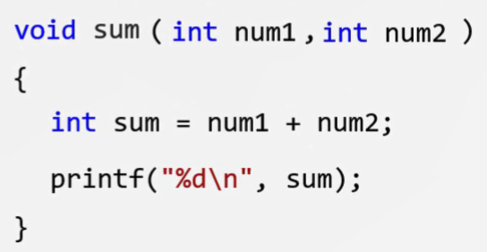
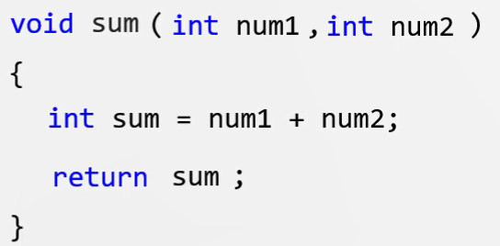
C语言
三、函数带范围值
需求：小慧考试成绩：基础题得分93，附加题得分10。
小丹考试成绩：基础题得分87，附加题得分9。
请问，谁的总分更高？
return作用：
1、结束函数
2、把后面的数据，交给调用处
知识回顾 新课导入 目标及重难点 新授 总结与合作探究 作业 限时检测

Slide 12
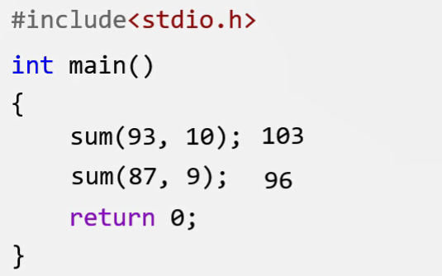

C语言
三、函数带返回值
return作用：
1、结束函数
2、把后面的数据，交给调用处
void作用：
表示没有返回值。
知识回顾 新课导入 目标及重难点 新授 总结与合作探究 作业 限时检测

Slide 13
C语言
三、函数带范围值
函数定义的完整形式：
变量 = 函数名(实参…);
printf(“占位符”,函数名(实参…));
知识回顾 新课导入 目标及重难点 新授 总结与合作探究 作业 限时检测

Slide 14
C语言
三、函数带返回值
代码实现下面需求：
需求：小慧考试成绩：基础题得分93，附加题得分10。
小丹考试成绩：基础题得分87，附加题得分9。
请问，谁的总分更高？
函数的好处：
1、提高了代码的复用性
2、提高了代码的可维护行
知识回顾 新课导入 目标及重难点 新授 总结与合作探究 作业 限时检测

Slide 15
C语言
三、函数带范围值
带有返回值的函数
某商场1-12月的营业额如下（单位：万元）：
第一季度：10 20 15
第二季度：20 30 17
第三季度：19 17 20
第四季度：23 21 19
要求：定义函数求单个季度的营业额，并判断最高的营业额？
知识回顾 新课导入 目标及重难点 新授 总结与合作探究 作业 限时检测

Slide 16
C语言
四、函数定义的思路
每次定义函数时：
1、我定义函数，是为了干什么事情？函数体
2、我干这件事情，需要什么才能完成？形参
3、我干完了，调用处是否需要继续使用？返回值类型
知识回顾 新课导入 目标及重难点 新授 总结与合作探究 作业 限时检测

Slide 17
C语言
四、函数定义的注意点-练习
需求：给定两个长方形，判断谁的面积更大？如何定义函数？
知识回顾 新课导入 目标及重难点 新授 总结与合作探究 作业 限时检测

Slide 18
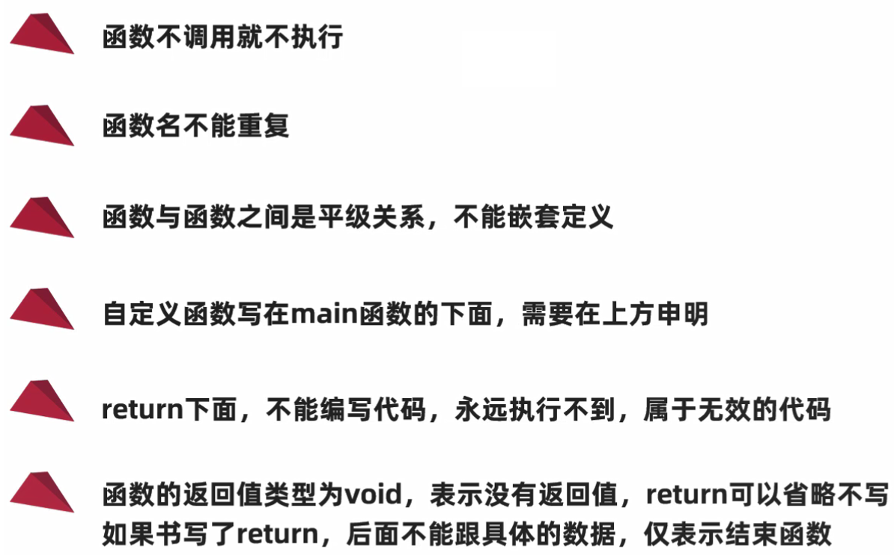
C语言
四、函数注意点
实参传递给形参，传递的是值，而不是这个变量
知识回顾 新课导入 目标及重难点 新授 总结与合作探究 作业 限时检测

Slide 19
总结
函数概念
函数最基本定义格式
函数调用
知识回顾 新课导入 目标及重难点 新授 总结与合作探究 作业 限时检测

Slide 20
作业
需求：给定两个圆，判断哪个圆的面积更大？
如何定义函数？
知识回顾 新课导入 目标及重难点 新授 总结与合作探究 作业 限时检测

Slide 21
限时检测
定义函数时，有返回值，跟没有返回值的函数有什么区别？
知识回顾 新课导入 目标及重难点 新授 总结与合作探究 作业 限时检测

